Slide 1
微机原理及应用

Slide 2
第10章 模/数和数/模转换通道
学习目标：
了解微机系统的A/D和D/A通道
掌握DAC0832接口芯片的使用方法
掌握ADC0809接口芯片的使用方法

Slide 3
10.1 微机系统的A/D和D/A通道
10.1.1 模拟量输入通道组成
10.1.2 模拟量输出通道组成

Slide 4
10.1.1 模拟量输入通道组成
典型的模拟量输入通道由以下几部分组成。
1．传感器
能把生产过程的非电物理量转换成电量（电流、电压）的器件称为传感器。
例如，热电偶能把温度这个物理量转换成几毫伏或几十毫伏的电信号，因此可作为温度传感器。有些传感器不是直接输出电量，而是把电阻值或电容值或电感值的变化作为输出值，反映相应物理量的变化。例如，热电阻利用的是某些导线或半导体的电阻率随温度的变化而变化的特性（热电阻效应）；其他的温度传感器还有热敏电阻传感器和半导体集成温度传感器。热敏电阻传感器是利用半导体材料作为感温元件的测温元件，它具有负温度系数（即温度升高电阻值下降）。半导体集成温度传感器是利用硅半导体的温度敏感特性而组成的测量元件。
传感器的类型有温度传感器、压力传感器、流量传感器和液力传感器。

Slide 5
10.1.1 模拟量输入通道组成
2．信号处理环节
信号处理环节的作用是将传感器输出的信号放大或处理成为与A/D转换器所要求的输入相适应的电压水平。信号处理环节的另一作用是利用低通滤波滤去干扰信号。这主要用在传感器处于恶劣的环境中，其输出有叠加的干扰信号时。常用的滤波电路有RC低通滤波电路和有源滤波电路。
3．多路转换开关
多路转换开关，又称多路转换器。在实际数据处理系统或实际控制系统中，被测量或被控制的量往往可能是几路或几十路。对这些回路的参量进行采样和A/D转换时，为了共用A/D转换器，以便节省硬件，可利用多路开关开路（MUX）、轮流切换各被测量与A/D转换的通路来达到分时转换的目的，如图10-1所示。

Slide 6
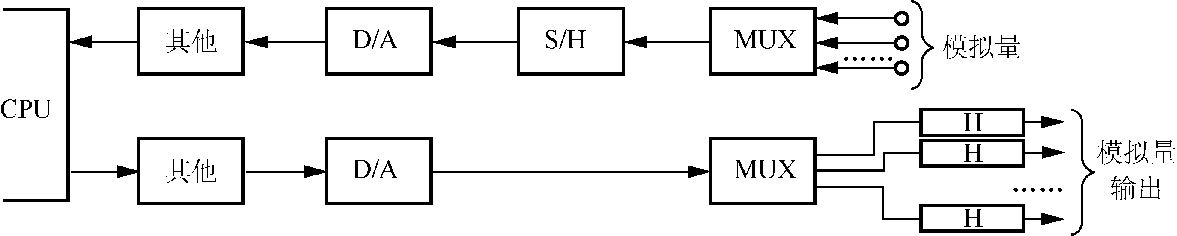
4．采样保持器
在A/D采样期间，保持输入信号不变的电路称为采样保持电路。由于输入的模拟信号是连续变化的，而A/D转换器完成一次转换是需要时间的，这段时间称为转换时间。不同类型的A/D转换芯片，其转换时间不同，对变化较快的模拟输入信号如不采取措施将会引起转换误差。对于同频率的信号如果A/D转换的时间过长，对采样频率模拟信号转换精度的影响就越大。为了保持转换精度，可采用采样保持器，使在A/D转换期间保持采样信号的大小不变。
5．A/D转换器
这是模拟量输入通道的核心环节。其作用是将模拟输入量转换成数字量，以便由计算机读取进行分析处理。

Slide 7
10.1.2 模拟量输出通道组成
典型的模拟量输出通道由以下几部分组成。
1．D/A转换器
这是模拟量输出通道的核心器件，其作用是把计算机输出的数字量转换成模拟量。
2．锁存器
由于D/A转换需要一定的转换时间，在转换期间，输入待转换的数字量应该保持不变，而计算机输出的数据在数据总线上稳定的时间很短，因此在计算机与D/A转换器间必须用锁存器来保持数字量的稳定，若D/A转换芯片上已带有锁存器，则不必再额外增加锁存器。
3．放大驱动电路
为了能驱动执行部件，可以采用功率放大器作为模拟量输出的驱动电路。

Slide 8
10.2 D/A转换及其接口
10.2.1 D/A转换的主要性能参数
10.2.2 D/A转换器的输入/输出特性
10.2.3 D/A转换器的工作原理
10.2.4 D/A转换芯片
返回

Slide 9
10.2.1 D/A转换的主要性能参数
1．分辨率
分辨率是指D/A转换器对微小输入量变化敏感程度的描述，通常用数字量的位数来表示，如8位、10位等。对于一个分辨率为n位的转换器能够分辨满刻度的2-n输入信号。
例如，一个8位的D/A转换器，若转换后的电压满量程是5V，而对于10位的D/A转换器，输出满量程也是5V，则它分辨率的最小电压为5V/2¹⁰ = 4.9mV。
2．转换时间
转换时间是指数字量输入到D/A转换完成，输出达到最终值并稳定下来为止所需的时间。电流型D/A转换器的转换较快，一般在几微秒到几百微秒之间。电压型D/A转换器的速度较慢，这取决于运算放大器的响应时间。
3．精度
精度是指D/A转换器实际输出电压与理论值之间的误差。
4．线性度
线性度是指当数字量变化时，D/A转换器的输出量按比例关系变化的程度。理想的D/A转换器是线性的，但实际上有误差模拟量输出偏离理想输出的最大值称为线性误差。

Slide 10
10.2.2 D/A转换器的输入/输出特性
表示一个D/A转换器输入/输出特性的几方面因素如下。
1．输入缓冲能力
D/A转换器是否带有三态输入缓冲器来保存输入数字量这对转换器与微机的接口设计是很重要的。这是因为计算机输出的数据在数据总线上稳定的时间很短，故需设计一个三态输入缓冲器来保持输入数字量，进而起到使数字信号能正确转化为模拟信号的作用。
2．输入数据的宽度
D/A转换器通常有8位、10位、12位、14位、16位之分，当D/A转换器的位数高于微机系统总线宽度时，需要两次分别输入数字量。
3．电流输出型还是电压输出型
对于电流输出型，在几毫安到几十毫安之间，对于电压输出型，其电压一般在5～10V之间。
4．输入码制
输入码制即表示D/A转换器能接收哪些码制的数字量输入。有的D/A转换器能够接收二进制或BCD码，对于双极性输出的D/A转换器能接收补码和偏移二进制码。

Slide 11
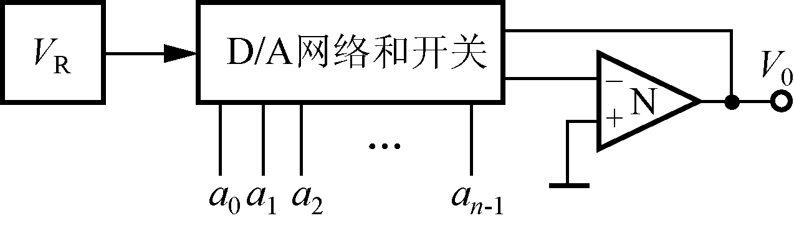
10.2.3 D/A转换器的工作原理
图10-2给出了D/A转换器的基本结构框图，一个D/A转换器通常包含四个部分：电阻解码网络、权位开关、相加器和参考电源，D/A转换的实质就是将每一位数据代码按其“权”的数值变换成相应的模拟量，然后将代表各位的模拟量相加，即可获得与数字量相对应的模拟量。
图10-2 D/A转换器的基本结构
以下介绍几种D/A转换器的基本结构。

Slide 12
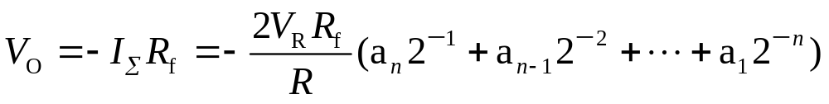
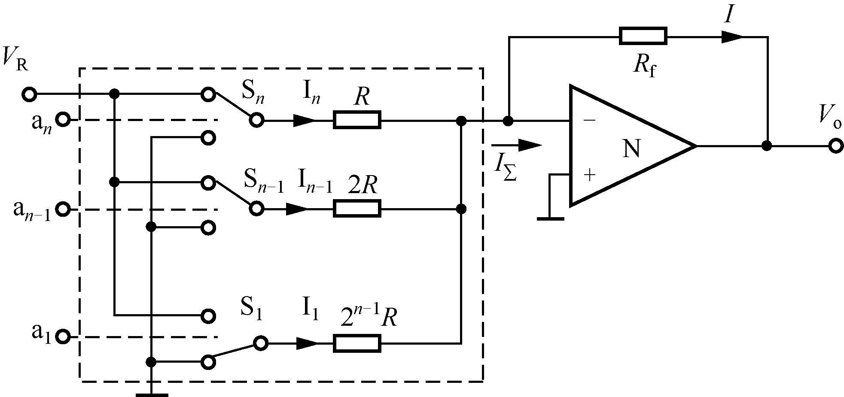
10.2.3 D/A转换器的工作原理
1．权电阻网络D/A转换器
权电阻网络D/A转换电路如图10-3所示，电路由权电阻网络、数据位切换开关、反馈电阻和运算放大器组成，由于运算放大器的虚短作用，权电阻网络的负载电阻可视作零(虚地)。当数据位ai＝1时，相应开关si接电源，否则接地。

Slide 13
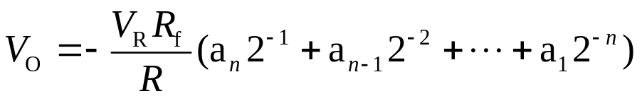
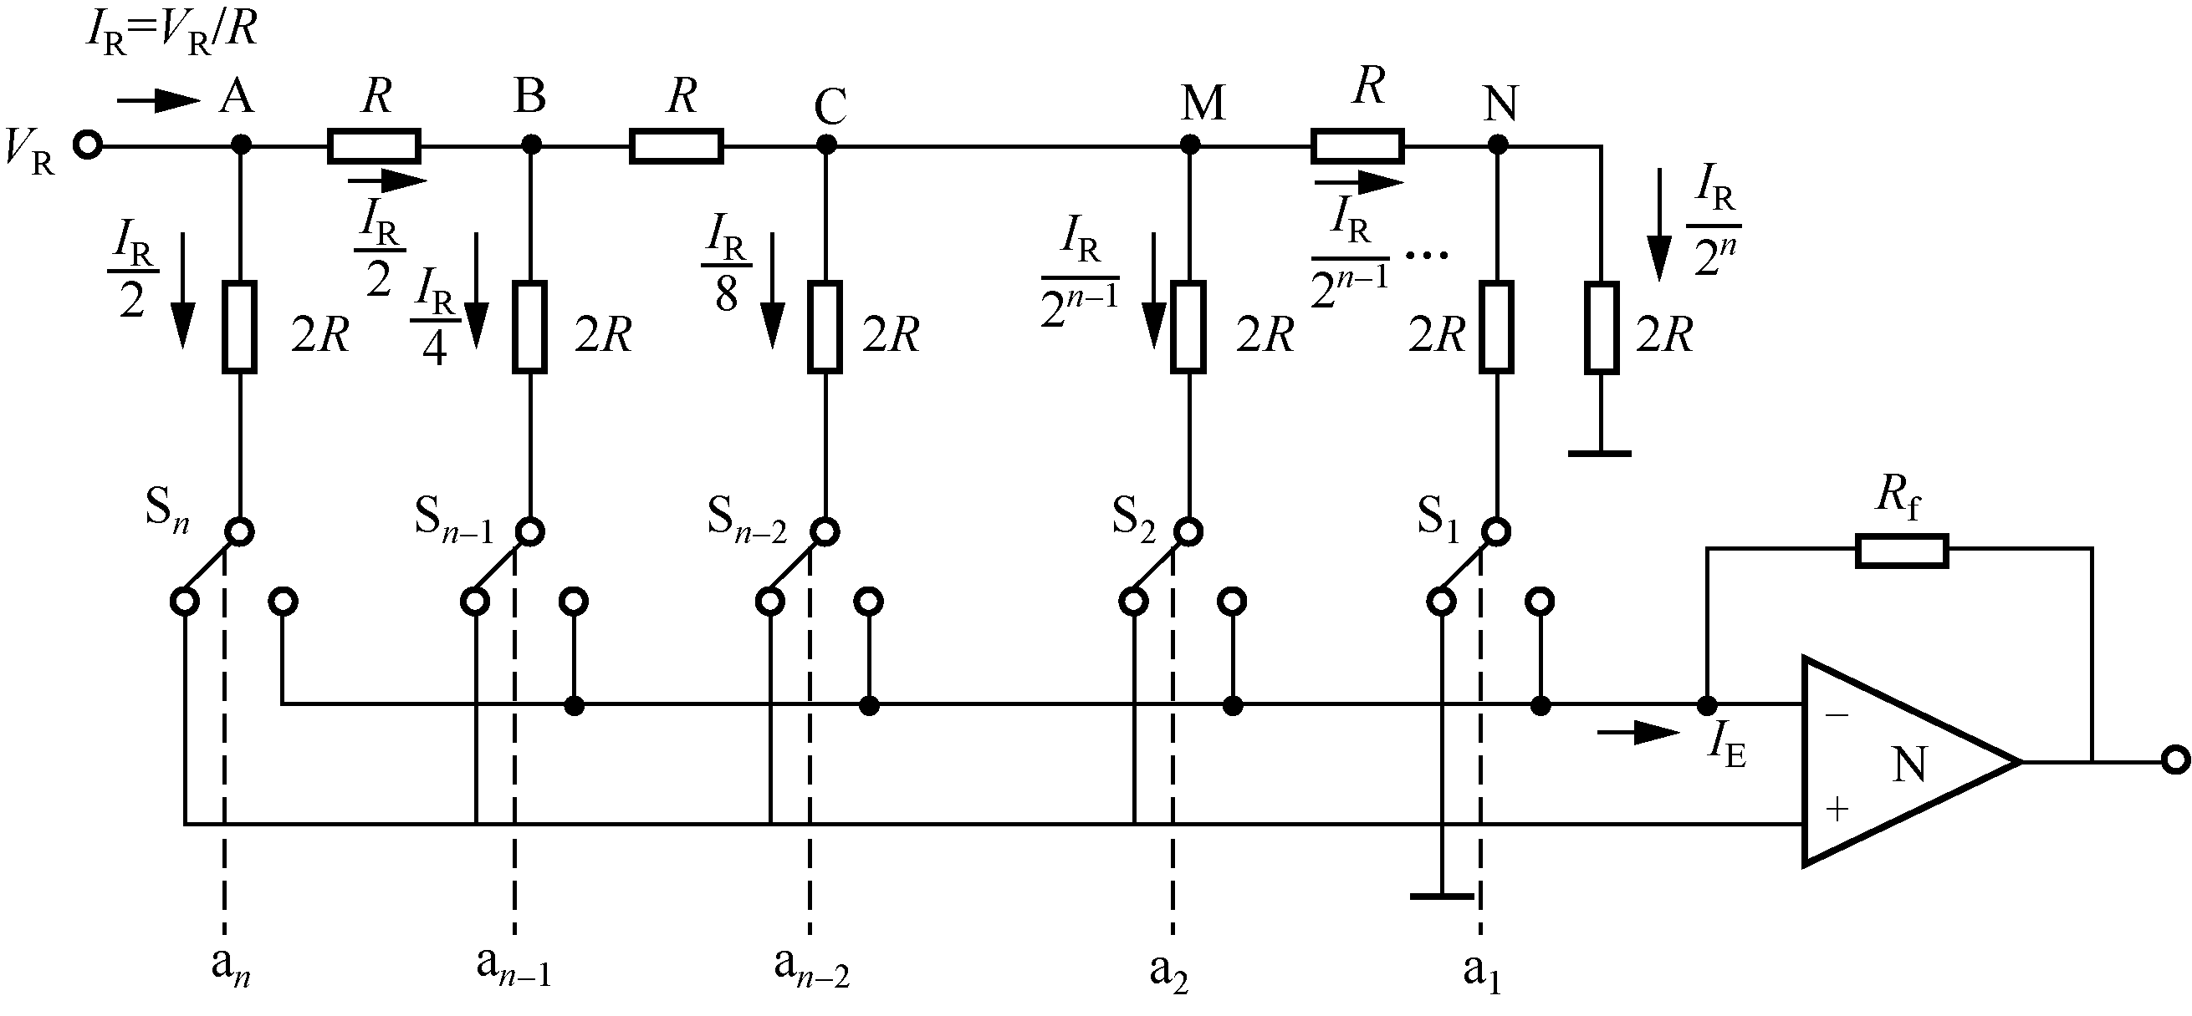
10.2.3 D/A转换器的工作原理
2．R-2R T型电阻网络D/A转换器
图10-4所示是一种实用且工作原理简明的T型电阻网络D/A转换电路。在该电路中，仍依靠运算放大器的虚短特性使R-2R T型电阻网络的输出以短路方式工作。由图10-4可知，不论各开关处于何种状态，Sn～S1的各点电位均可认为0(虚地或实地)。

Slide 14
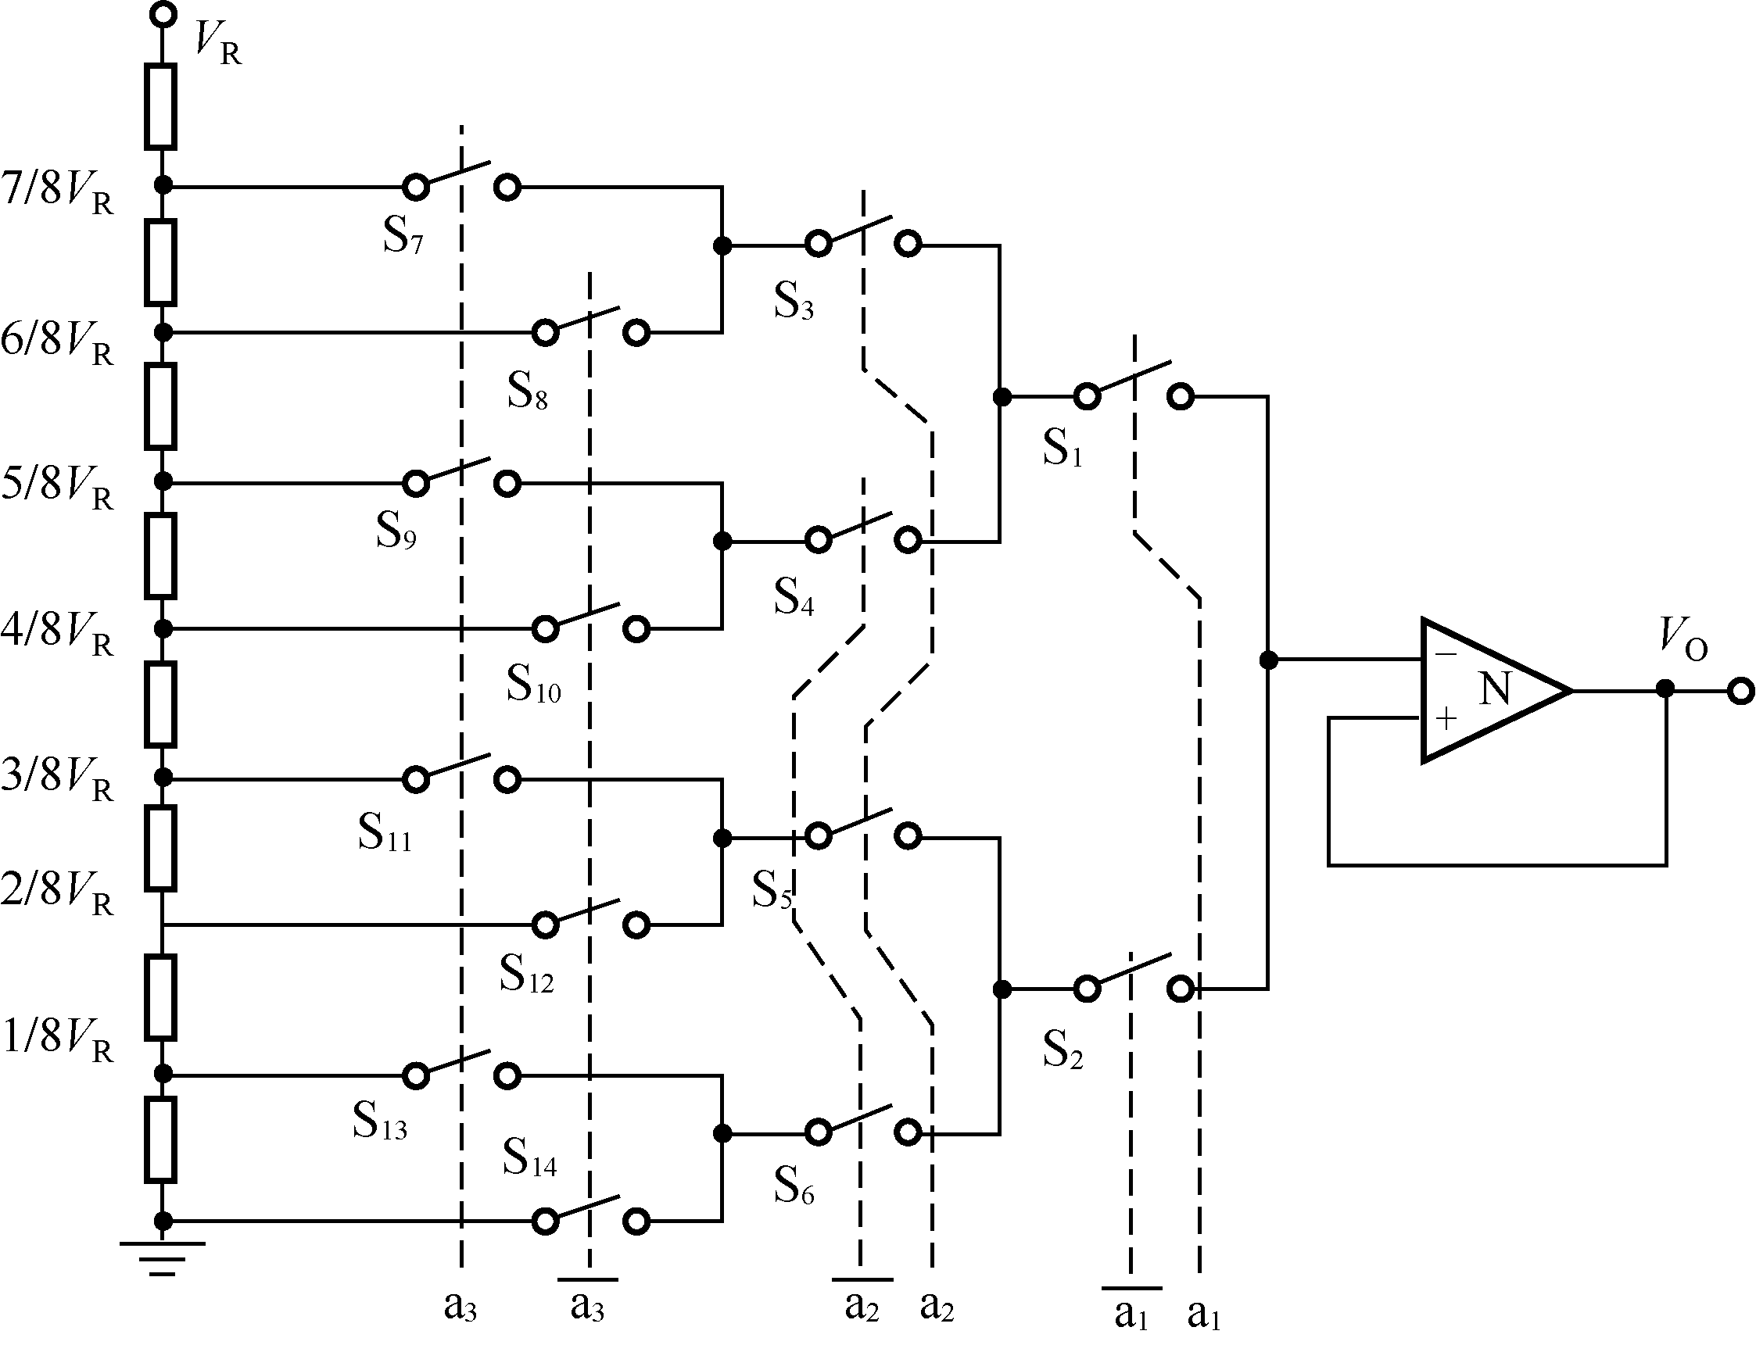
10.2.3 D/A转换器的工作原理
3．2nR电阻分压式D/A转换器
当用均等的2n个电阻串联成一串对VR进行分压时就可得到2n个分层的电压。如果再用n-2n个译码器控制2n个开关去选通这些分压器的分压端点，就可实现n位的D/A转换，图9-10给出了实现这种转换的一种电路结构（3位转换）。

Slide 15
10.2.3 D/A转换器的工作原理
4．集成化D/A转换器
集成化D/A转换器按其制作工艺划分目前有高速双极型和CMOS型两类。电阻网络有采用离子注入或扩散电阻条的，但高精度的D/A转换网络多采用薄膜电阻。高速双极型D/A转换器目前大多采用不饱和晶体管电流模拟开关，其建立时间(稳定时间)可缩短到数十至数百纳秒。CMOS型D/A转换器中采用CMOS模拟开关及驱动电路，虽然这种电路有制造容易、造价低的优点，但转换速度目前尚不如双极型的高。
除了上面介绍的几类D/A转换器结构之外，还有F/V(频率/电压)等类型的转换器结构。

Slide 16
10.2.4 D/A转换芯片
1．DAC0832的内部结构
DAC0832是采用先进的CMOS工艺制成的双列直插式8位D/A转换器，它的输出形式为电流型。该芯片主要由三部分组成，其中有两个为数据寄存器，另外一个为D/A转换器。
（1）输入寄存器。8位输入寄存器的DI0～DI7输入端可直接与CPU的数据线相连接，工作状态受控于写信号WR1。
（2）DAC寄存器。8位，受控于写信号WR2，它可以使D/A转换芯片工作于双缓冲工作方式下。这样可以在D/A转换的同时送下一个数据，以便提高转换速度。
（3）D/A转换器。实现数/模转换，其转换结果以一组差动IOUT1和IOUT2输出。

Slide 17
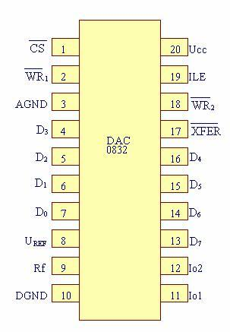
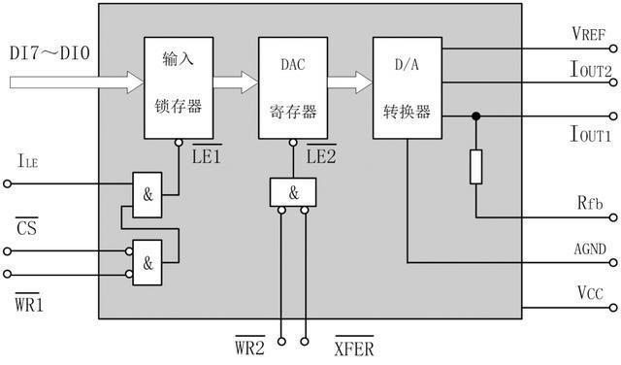
10.2.4 D/A转换芯片
2．DAC0832的外部引脚

Slide 18
10.2.4 D/A转换芯片
3．DAC0832的工作方式
根据对DAC0832的输入锁存器和DAC寄存器的不同控制方法，DAC0832有如下3种工作方式：
（1）双缓冲方式。此方式适用于多个模拟量输出通道同时进行D/A转换。
（2）单缓冲方式。此方式适用于只有一路模拟量输出或几路模拟量非同步输出的情形。
（3）直通方式。

Slide 19
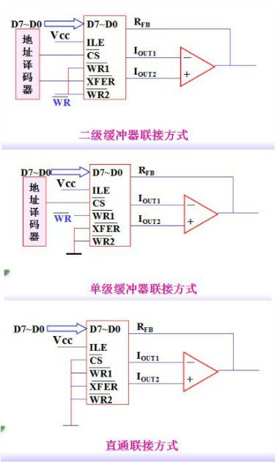

Slide 20
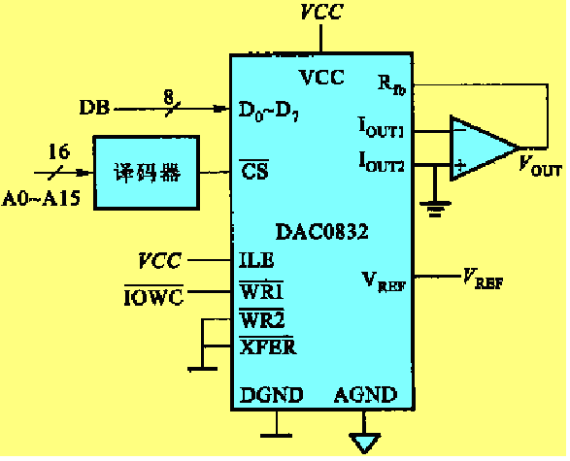
① 单极性输出
VOUT = － VREF ×D/256
D = 0～255， VOUT = 0 ～ － VREF ×255/256
VREF = －5V， VOUT =0~5×(255/256)V
VREF = +5V， VOUT = 0 ～ －5×(255/256)V

Slide 21
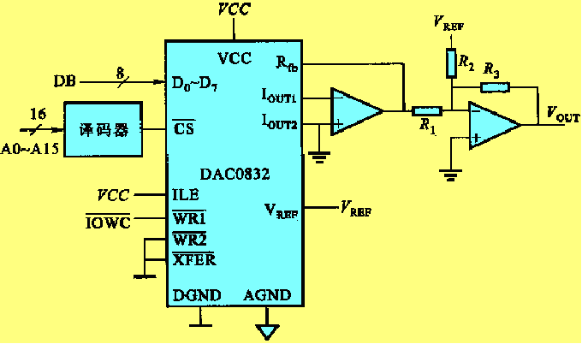
② 双极性输出
其中 R2=R3=2R1
VOUT= 2×VREF×D/256 －VREF= (2D/256－1)VREF
D = 0， VOUT= －VREF；
D = 128， VOUT= 0；
D = 255， VOUT= (2×255/256－1)×VREF= (127/128)VREF
即：输入数字为0～255时，输出电压在－ VREF ～+ VREF之间变化。

Slide 22
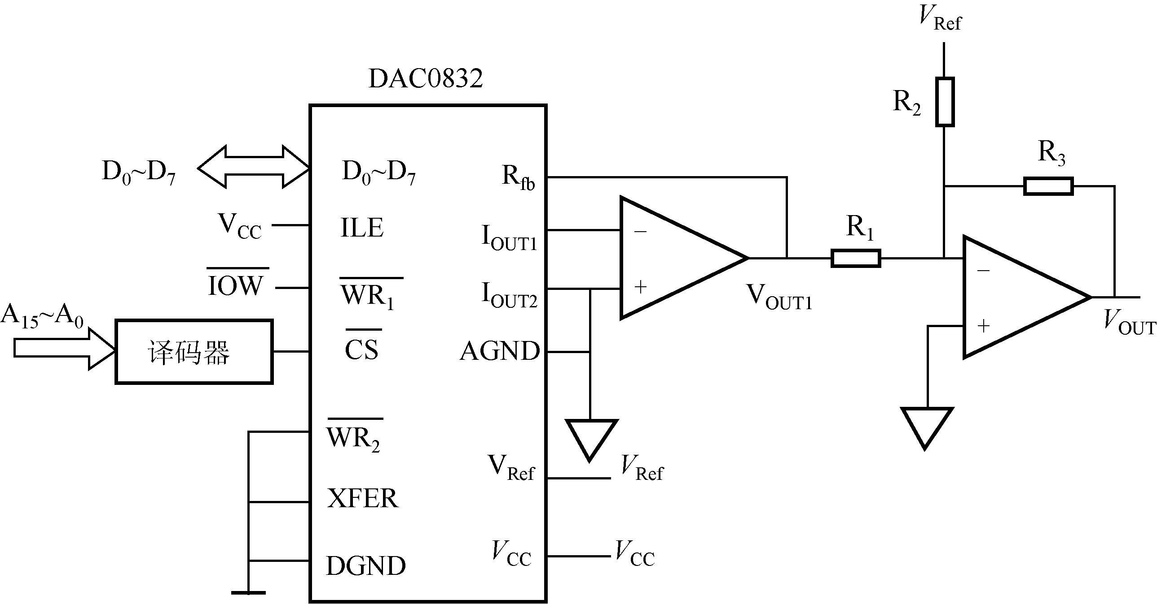
10.2.4 D/A转换芯片
4．DAC0832的应用
【例10.1】某8086系统中有一个由DAC0832构成的双极性电压输出的8位D/A转换电路，如图10-6所示，设0832的地址为5AH，基准电压VREF= +1V。系统中定时器8253与中断控制器8259配合每100中断一次，试编写中断服务子程序使其输出三角波，并画出输出波形图。

Slide 23
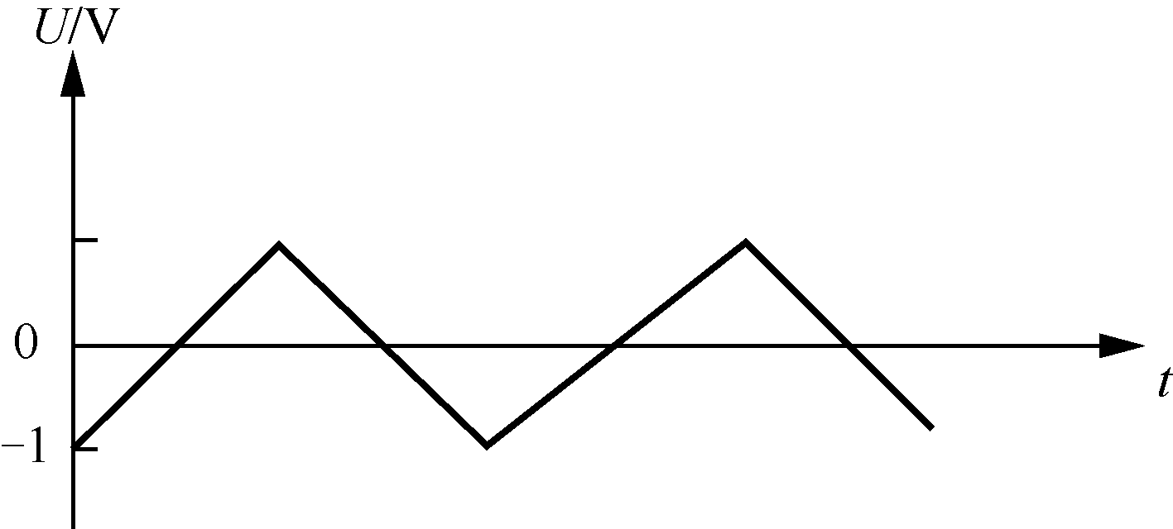
DATA SEGMENT ;数据段
COUNT DB 0
FLAG DB 0
DATA ENDS
CODE SEGMENT ;代码段
…… ;主程序略
INTSERVE PROC FAR ;中断服务程序
PUSH AX
MOV AL , COUNT
OUT 5AH ，AL ;由数据端口输出数据
CMP FLAG，0
JNZ DECREASE ;FLAG!=0，转减1处理
INC COUNT ;加1
CMP COUNT，255
JNZ NEXT ;不等于255则转移
NEXT：MOV FLAG，1 ;置减1标志
JMP NEXT
DECREASE：DEC COUNT ;FLAG!=0，减1
JNZ NEXT ;COUNT不等于0则转移
MOV FLAG，0 ;COUNT等于0则置加1标志
NEXT：MOV AL，20H
OUT 20H，AL ;设8259端口地址为20H和21H
POP AX
IRET
INTSERVE ENDP
CODE ENDS

Slide 24
10.3 A/D转换及其接口
10.3.1 A/D转换的基本概念
10.3.2 A/D转换器的工作原理
10.3.3 典型A/D转换器介绍
返回

Slide 25
10.3.1 A/D转换的基本概念
1．从物理信号到电信号的转换
对于外界连续变化的物理量必须先将其转换成电模拟量，这种转换是靠传感器来完成的。传感器一般是指能够进行非电量和电量之间转换的敏感元件，由于物理量的多样性使得传感器的种类繁多，如温度传感器、压力传感器、光电传感器和气敏传感器等。
2．采样、量化与编码
要将电模拟量转换成数字量一般要经过采样、量化和编码三个过程。
（1）采样。
被转换的模拟信号在时间上是连续的，它有无限多个瞬时值，而模/数转换过程总是需要时间的，不可能把每一个瞬时值都一一转换为数字量，因此必须在连续变化的模拟量上按一定的规律（周期性地）取出其中某一些瞬时值（样点）来代表这个连续的模拟量，这个过程就是采样（Sample）。

Slide 26
10.3.1 A/D转换的基本概念
（2）量化。
所谓量化，就是以一定的量化单位，把采样值取整，或者说是把采样值取整为量化单位的整数倍。量化单位是输入信号的最大范围除以数字量的最大范围，
量化过程有舍入问题就必然会出现舍入误差，这个误差称为量化误差。
（3）编码。
量化得到的数值通常用二进制数表示，对有正、负极性（双极性）的模拟量一般采用偏移码来表示，数据的最高位为符号位，数值为正时符号位为1，反之为0。例如，8位的二进制偏移码10000000代表数值0，00000000代表负电压满量程，11111111代表正电压满量程。

Slide 27
10.3.1 A/D转换的基本概念
3．A/D转换器的性能参数和术语
（1）量化误差。
A/D转换器将连续的模拟量转换为离散的数字量，对一定范围内连续变化的模拟量只能量化为同一个数字量。量化误差是在A/D转换中由于整量化所产生的固有误差。对于舍入（四舍五入）量化法，量化误差在1/2LSB之间。它是量化器所固有的，是不可克服的。
（2）分辨率。
分辨率表示A/D转换器对输入信号的分辨能力。通常用输出二进制数的位数表示。n位输出的A/D转化器能区分个不同等级的输入模拟电压，能区分的输入电压的最小值为满量程输入电压的。当满量程输入电压一定时，输出的位数越多，分辨率越高。例如，某A/D转换器的分辨率为8位，满量程输入电压Vfs=5V，则能区分的输入电压最小值是5/（2^8），即0.01953V。

Slide 28
10.3.1 A/D转换的基本概念
（3）转换误差。
转换误差说明A/D转换器实际输出数字量与理论上的输出数字量之间的差值，通常以整个输入范围内的最大输出误差表示。一般用最低有效位的倍数来表示转换误差，例如，转换误差≤LSB就说明在整个输入范围内，输出数字量与理论上的输出数字量之间的误差小于最低位的一个数字。
（4）转换时间。
转换时间是指A/D转换器开始一次转换到完成转换得到相应的数字量输出所需的时间。
（5）量程。
量程是指A/D转换器能够实现转换的输入电压范围。

Slide 29
10.3.1 A/D转换的基本概念
4．A/D转换器的类型
A/D转换器的类型较多，主要的有并行比较型、逐次比较型、双积分型等。
并行比较型的转换速度最高，但分辨率一般在8位以内。因为n位并行比较型A/D中需要个电压比较器，当n＞8以后，需要的电压比较器太多使得芯片的面积大，成本高。
双积分型的分辨率高，抗干扰能力强，但转换速度低，一般为1～1000ms，通常用在对速度要求不高但需要很高精度的场合。
逐次比较型的分辨率高，转换时间在0.1～100之间。转换速度比并行比较型低，但远高于双积分型。随着集成电路工艺的提高，其转换速度也在提高。因此逐次比较型的A/D适合既要求精度，又要求速度的场合。
一般地，将转换时间大于1ms的称为低速A/D，在1～1ms之间的称为中速A/D，小于1的称为高速A/D。

Slide 30
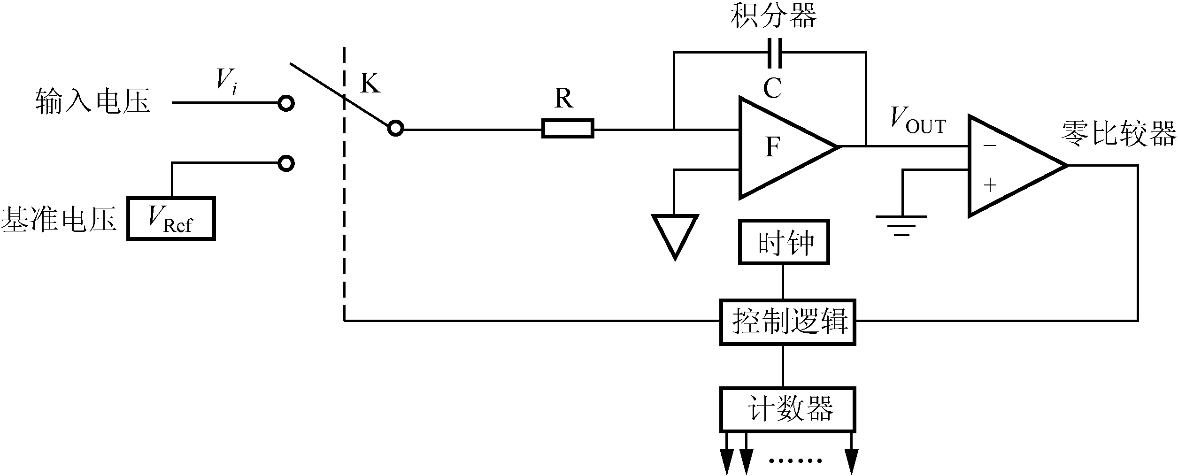
10.3.2 A/D转换器的工作原理
1．双积分型的A/D转换器
双积分式也称为二重积分式，其实质是测量和比较两个积分的时间，一个是对模拟输入电压积分的时间T0，此时间往往是固定的，另一个是以充电后的电压为初值，对参考电源VRef反向积分，积分电容被放电至零所需的时间T1（或T2）等。模拟输入电压Vi与参考电压VRef之比等于上述两时间之比。由于VRef和T0固定而放电时间Ti可以测出，因而可计算出模拟输入电压的大小（VRef与Vi符号相反），其转换结构如图10-8所示。

Slide 31
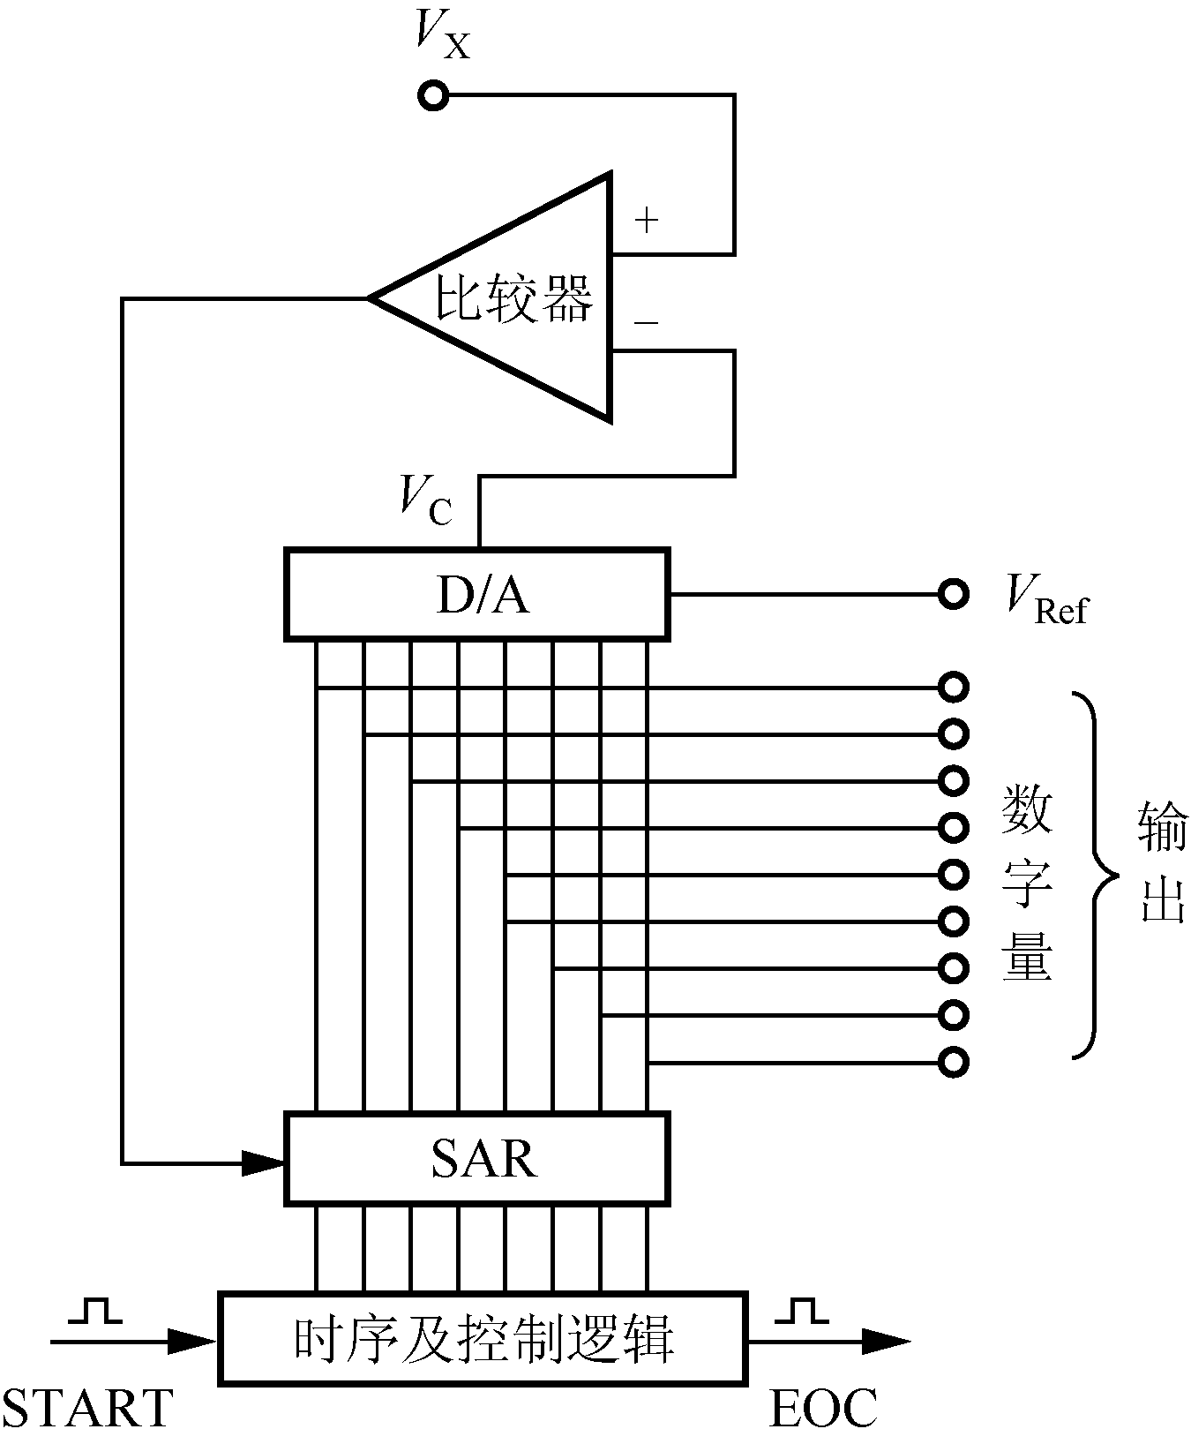
10.3.2 A/D转换器的工作原理
2．逐次逼近型的A/D转换器
逐次逼近型（也称逐位比较型）A/D转换结构如图10-9所示，其应用比积分型更为广泛。

Slide 32
10.3.3 典型A/D转换器介绍
1．8位A/D转化器ADC0809
1）ADC0809的主要性能
ADC0809是一个8通道的A/D转换器芯片，采用逐次逼近式的A/D转换提供模拟多路开关和联合寻址逻辑。它的主要特性如下。
① 分辨率为8位，零偏差和满量程误差均小于1/2LSB。
② 8个模拟输入通道，有通道地址锁存，数据输出具有三态
锁存功能。
③ 转换时间为100。
④ 工作温度范围为-40～+85℃。
⑤ 功耗为15mW。
⑥ 输入电压范围为0～+5V。
⑦ 单一+5V电源供电。

Slide 33
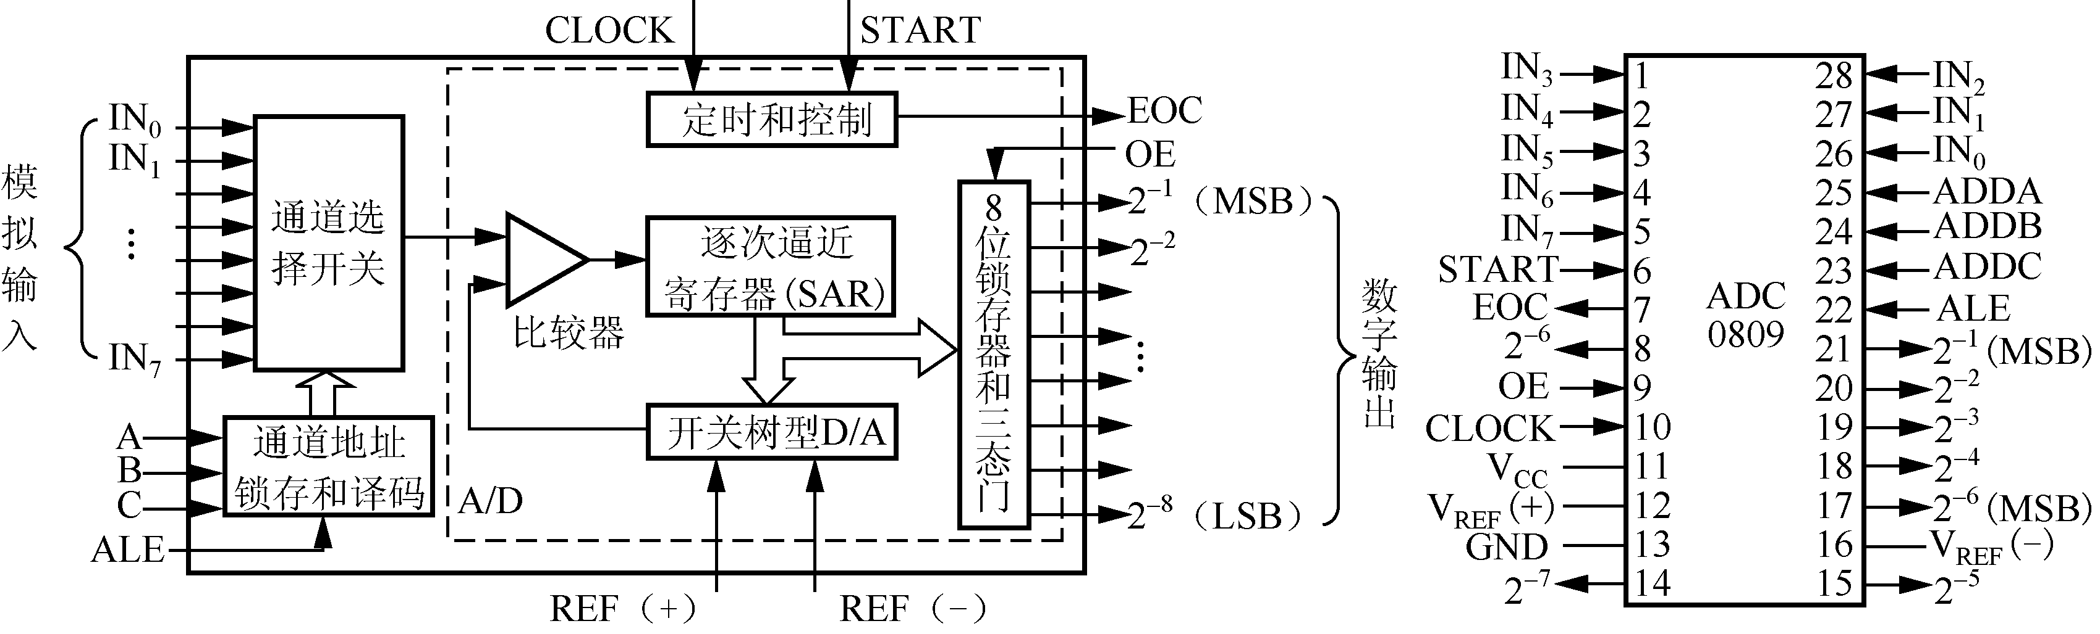
10.3.3 典型A/D转换器介绍
2）ADC0809的内部结构
ADC0809的内部结构框图如图10-10所示。0809内部由三部分组成：通道选择、8位A/D转换器和定时与控制电路。

Slide 34
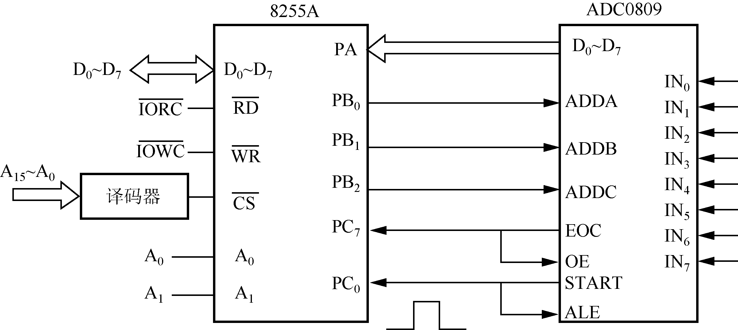
10.3.3 典型A/D转换器介绍
2．0809通过8255与CPU的连接举例
【例10.2】如图10-12所示，0809的～接8255的PA口，PA口工作于方式0输入；0809的ADDC、ADDB、ADDA接8255的～，PB口工作于方式0输出。8255的PC口高4位工作于方式0输入，PC7接0809的EOC。8255的PC口低4位工作于方式0输出，PC0接0809的START和ALE。8255的地址为70H～73H。试编写程序，以查询的方式对IN0端进行100次采样并将数据存入DATA开始的内存中。

Slide 35
主程序：
MOV AL ， 10011000B ;8255编程
OUT 73H ，AL
MOV AL ， 00H
OUT 72H ，AL ;START、ALE=0
MOV BX ， OFFSET DATA ;DATA是数据区首地址
MOV CX ， 100
MOV AL ， 00H
OUT 71H ，AL ;选IN₀
AGAIN：MOV AL ， 01H
OUT 72H ，AL ;START、ALE=1
MOV AL ， 00H
OUT 72H ，AL ;START、ALE=0
WAIT0: IN AL ， 72H
AND AL ， 80H
JNZ WAIT0 ;若EOC为低，则顺序执行指令
WAIT1: IN AL ， 72H
AND AL ， 80H
JZ WAIT1 ;若EOC为高，则顺序执行指令
IN AL ， 70H ;从PA口输入数据
MOV [BX]，AL ;存入内存
INC BX
LOOP AGAIN

Slide 36
思考与练习
10-1 D/A转换器和A/D转换器在微机应用中分别起何作用?
10-2 D/A转换器的分辨率和精度?
10-3 D/A转换器中采用双缓冲的目的是什么？
10-4 已知某D/A转换器，最小分辨率电压为Vomin = 5 mV
，最大（满刻度）输出电压Vomax=10V，试问此电路输入
数字量的位数n 应为多大？参考电压VRef应为多大？
10-5 A/D转换为什么要进行采样? 采样频率应根据什么选定?

